Slide 1
Börsenbericht

Slide 2


Slide 3
Börse
Ein organisierter Markt für vertretbare Sachen nach mestimmten Regeln
Gehandelt wird mit:
Wertpapieren (Aktien, Anleihen)
Devisen
Waren (Metalle, Rohstoffe)

Slide 4
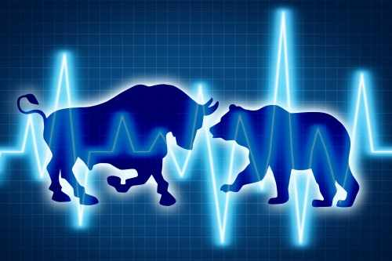
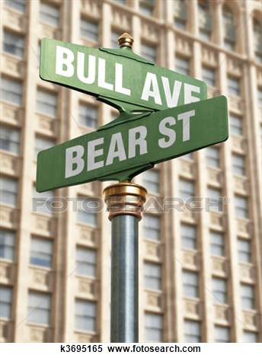


Slide 5
Wie Bulle und Bär zur Börse kamen
An der Börse geht es oftmals tierisch zur Sache. Doch warum haftet Bullen eigentlich so ein positives Image an? Und warum mögen die meisten Anleger keine Bären?
Nun, ganz einfach: Es hängt mit der Angriffsmethode zusammen. Der Bulle stößt mit seinen Hörnern von unten nach oben zu. Nicht selten fliegt der Angegriffene durch die Luft. Ein Bär dagegen haut mit der Tatze von oben nach unten.
Auf die Aktienmärkte übertragen, bedeutet dies: Die Bären prügeln die Kurse nach unten, die Bullen befördern sie nach oben.
Deshalb sprechen wir von einem "Bärenmarkt", wenn die Kurse um mehr als 20 Prozent eingebrochen sind. Und Anleger sind "bullish" gestimmt, wenn sie steigende Kurse erwarten.
http://boerse.ard.de/boersenwissen/boersenwissen-fuer-fortgeschrittene/wie-bulle-und-baer-zur-boerse-kamen100.html

Slide 6
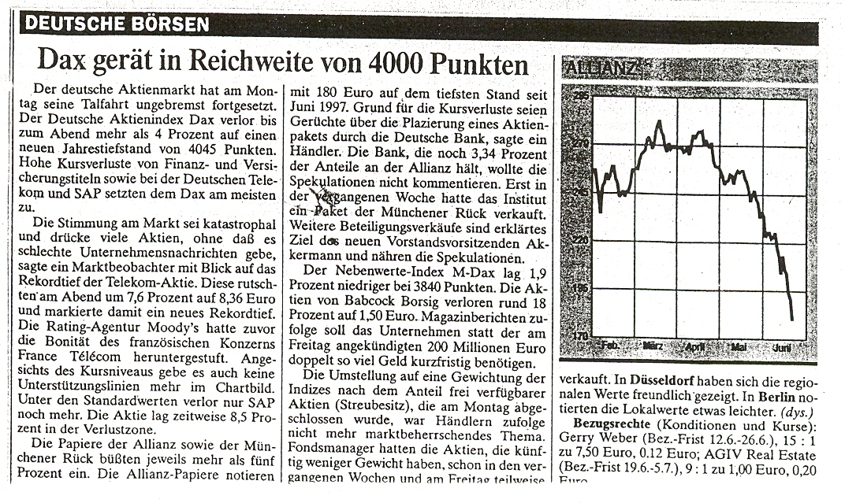
Börsenbericht

Slide 7
Kurssprung für Aktien von Goldproduzenten
Noch schneller als Gold gewinnen Anteile der Fördergesellschaften an Wert. Doch nicht alles glänzt, was mit dem Edelmetall zu tun hat. Die Werte südafrikanischer Minen hinken hinterher.
Ruh. FRANKFURT, 3. Januar. Mit Kurssprüngen von bis zu 10 Prozent haben die Aktien von Goldminengesellschaften auf die stark gestiegenen Goldpreise reagiert. Besonders kräftig waren die Wertzuwächse bei den Titeln der in Australien gehandelten Newcrest. Auch im langfristigen Vergleich haben Goldminenaktien den Anlegern viel Freude bereitet. Der Wert der im FTSE-Goldindex vertretenen Titel hat sich in den vergangenen sechs Jahren mehr als verdreifacht und ist damit stärker als der Goldpreis gestiegen.

Slide 8
Sprache der BB
Wirtschaftskommunikation
A) symetrische WK
- K zwischen den im Fachbereich tätigen Fachleuten
B) asymetrische WK
- K zwischen Fachleuten und Laien

Slide 9
Börsenberichte
kürzere Texte
Fakten, Zahlen, prozentuelle Angaben
sachlich oder kommentierend geschrieben
thematisch markierter Wortschatz
Fachworthäufung
Komposita
abstrakte nominale Konstruktionen

Slide 10
Börsenberichte
Metaphern und Periphrasen:
Talfahrt
Absturz
Kurssturz
Kurssprung
eine Talfahrt fortsetzen
den tiefsten Stand notieren

Slide 11
Metapher als Sprachspiel
Lufthansa Aktien sind abgestürzt
Petroleum Aktien haben gut abgeschmiert
BMW Aktien befanden sich auf der Überholspur
Goldminen Aktien glänzten

Slide 12
Metapher aus der Tierwelt
Bullen - optimistische Börsianer
Für die Bullen an den Aktienmärkten hätte es kein schöneres Weihnachtsgeschenk geben können.
Bären - pessimistische Börsianer
Für die Bären gab es diese Woche reichlich Futter.

Slide 13
Wetter-Metapher
auf Aktienmarkt bleibt es stürmisch
die Aktienanleger ignorieren die dunklen
Wolken
die Kurse stehen im Schatten
es kommt zu Turbulenzen auf den Märkten

Slide 14
Metapher - Verwandschaft
wieder Dividende für die Mutter
neue Chanze für die Tochter
Metapher - Farben
das Konzern schreibt rote Zahlen
es gibt nur schwarze Prognosen
es ist eine Fahr ins Blaue

Slide 15
Börsenberichte
Personifizierungen:
Der deutsche Aktienmarkt hat seine Talfahrt ungebremst fortgesetzt.
Der deutsche Aktienindex Dax verlor ...
Die Allianz-Papiere notieren ...
In Düsseldorf haben sich die regionalen Werte freundlich gezeigt. usw.

Slide 16
Börsenberichte
für die Laien unverständliche Fachausdrücke:
Der Nebenwerte-Index M-Dax lag 1,9 Prozent niedriger bei 3840 Punkten
die Binität herunterstufen
mit festeren Kursen schließen
schwächer eröffnen
etwas leichter notieren
Elliptische Formulierungen
Variationsformen von Sprichwörtern

Slide 17
Augenblickkomposita
Mit zwei Komponenten
Konjunkturoptimismus, Enttäuschungspotential, Fibonacci-Welle, Paniktief,
Schreckensszenario, Wachstumszweifel, Gewinnverwässerung, gesundschrumpfen,
Beinahekolaps
Mit drei Komponenten
Finanzmarktakteure, Autoverschrottungsprämien, Deflations-Abwärtsspirale,
Geldmengenwachstum, Wall-Street-Legende, Zinsdifferenz-Spekulanten,
Wandelanleiheplazierungen, Übergangs-premierminister, Kurs-Gewinn-Verhältniss

Slide 18
Mit vier Komponenten
Zwölfmonatstiefstände
Mit funf Komponenten
Weniger-Dollar-im-Umlauf-Argument

Slide 19
Börsenlexika im Internet
http://www.wienerborse.at/beginner/lexicon
http://deutsche-boerse.com
http://de.wikipedia.org/wiki/Kategorie:Börsenhandel
http://de.biz.yahoo.com/boersenlexikon/boersenlexikon.html

